Slide 1

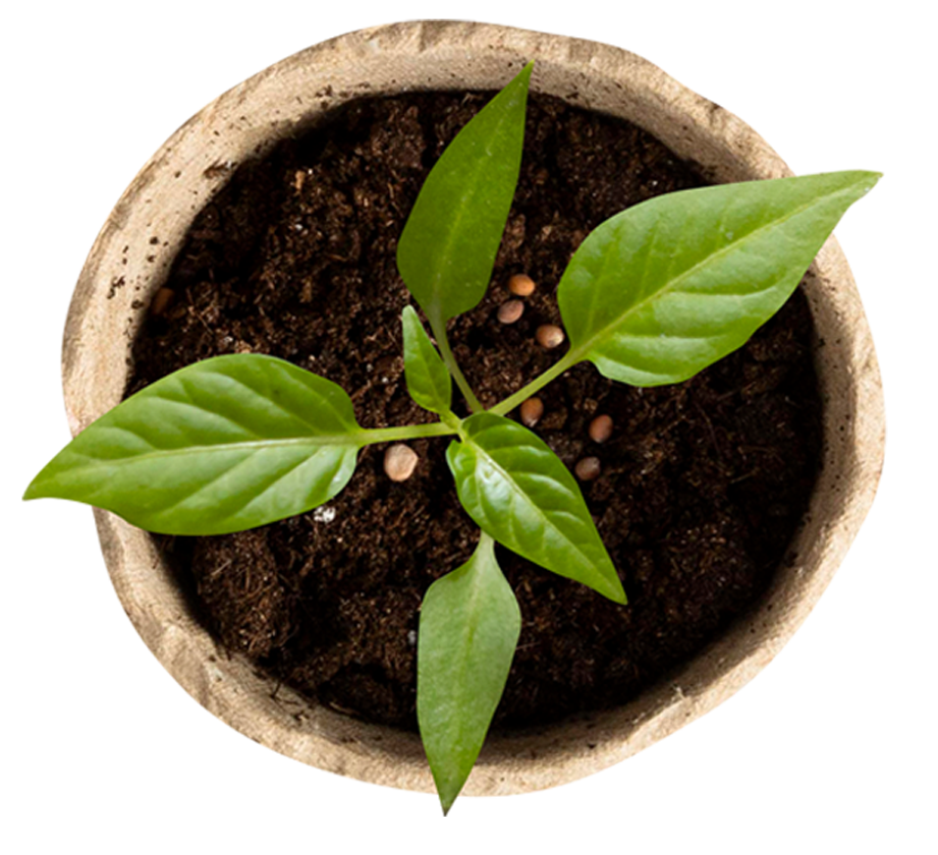

CHÀO MỪNG QUÝ THẦY CÔ ĐẾN VỚI TIẾT HỌC

Slide 2

1. Nhiệm vụ chính của dự án trồng rau an toàn là….?
- Thu thập thông tin rau trồng
- Trồng, chăm sóc và thu hoạch rau.
A.
- Lập kế hoạch và tính toán chi phí
- Trồng, chăm sóc và thu hoạch rau.
B.
- Lập kế hoạch và tính toán chi phí
- Chuẩn bị nguyên vật liệu.
C.

Slide 3

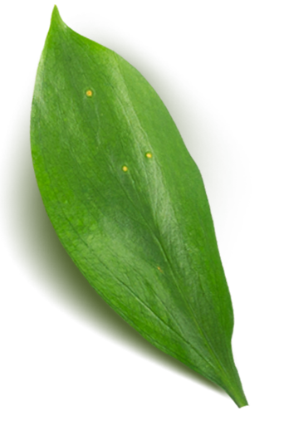
2. Trong quá trình trồng, chăm sóc và thu hoạch rau bước đầu tiên cần phải làm là?
A. Chuẩn bị đất trồng rau.
3. Từ “ xanh” xuất hiện bao nhiêu lần trong lời bài hát?
B. Gieo hạt và trồng cây con.
A. 7 lần
B. 8 lần
C. 9 lần
C. Chăm sóc và thu hoạch rau.

Slide 4
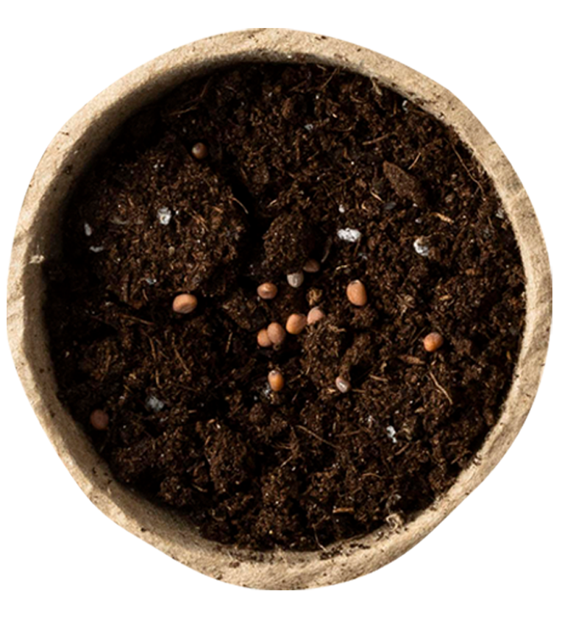
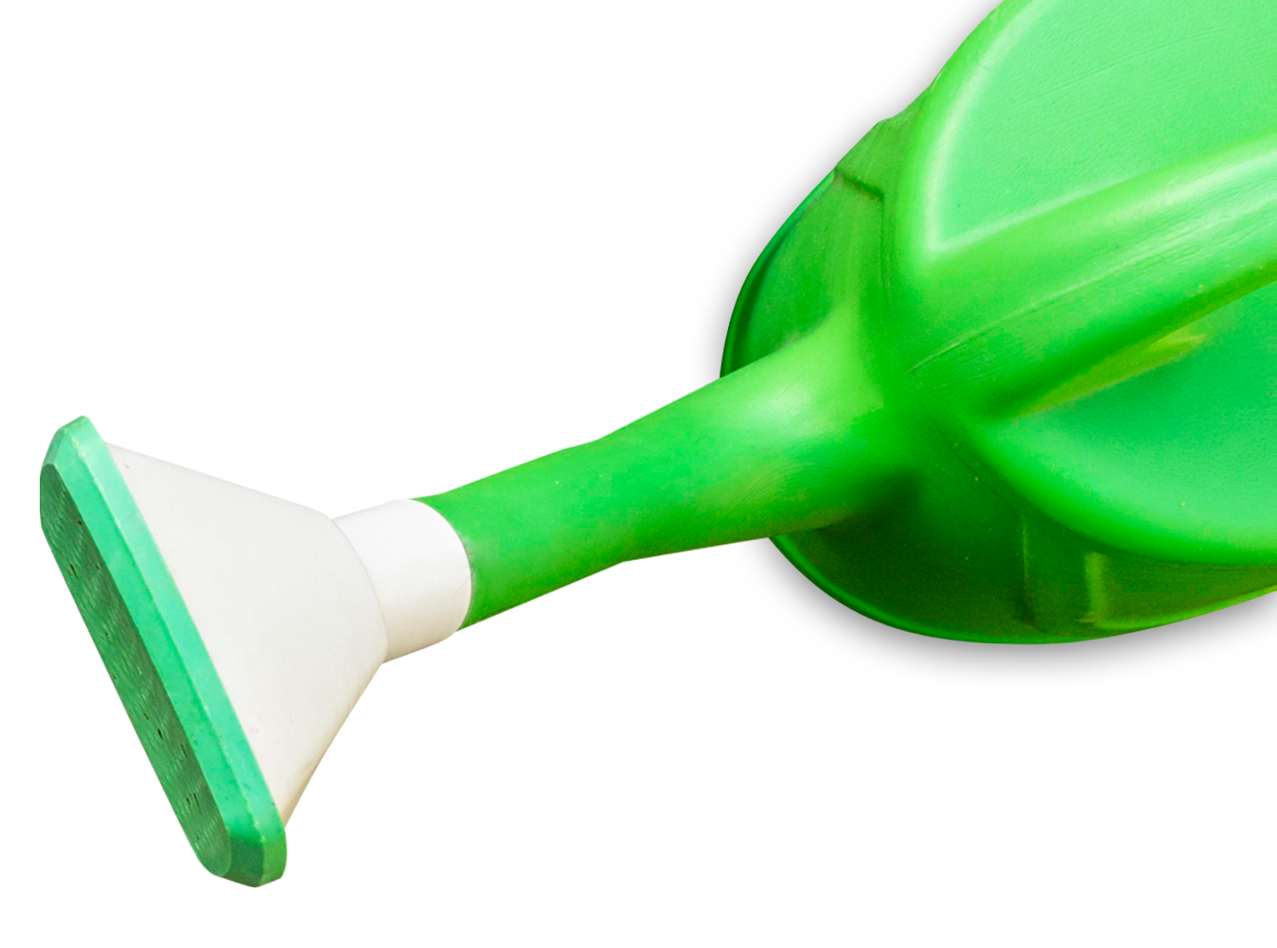
Giới thiệu
Rau xanh là một loại thực phẩm thiết yếu, không thể thiếu đối với bữa ăn của mỗi gia đình. Dự án trồng rau an toàn sẽ cung cấp cho chúng ta nguồn rau chất lượng, đảm bảo an toàn vệ sinh thực phẩm, tiết kiệm chi phí mua rau. Việc tham gia trồng rau giúp con người nâng cao sức khỏe, tinh thần vui vẻ. Mặt khác, trồng rau an toàn tạo nên không gian xanh mát, giúp cải thiện bầu không khí trong lành, mát mẻ hơn

Slide 5

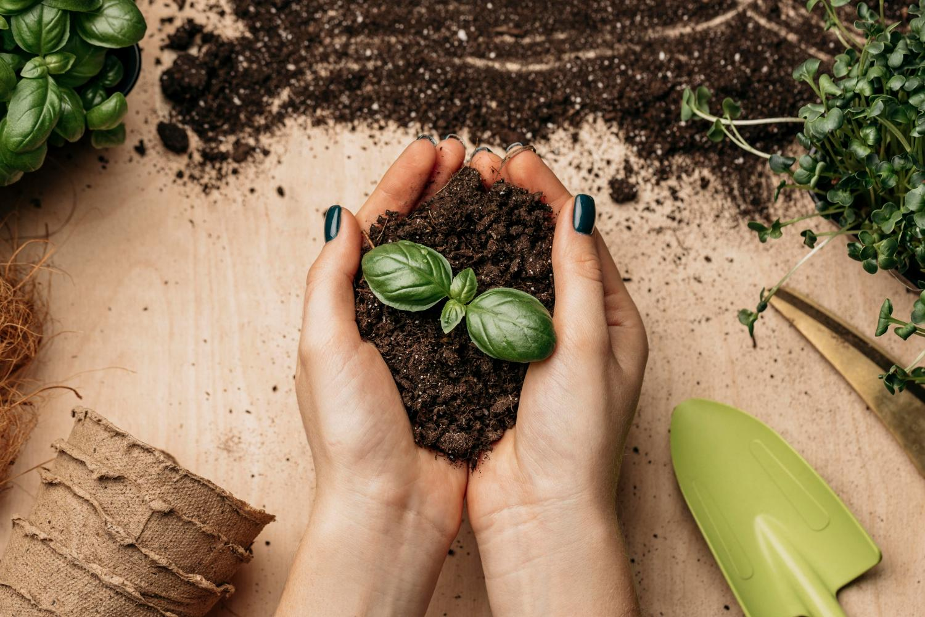
Bài 6: DỰ ÁN
TRỒNG RAU AN TOÀN (t2)

Slide 6
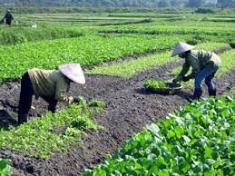
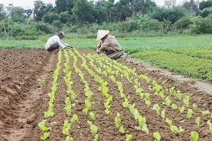
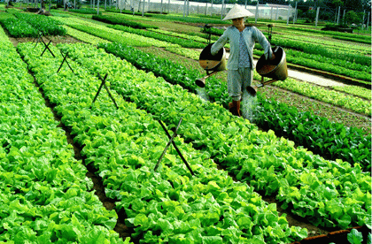

Slide 7
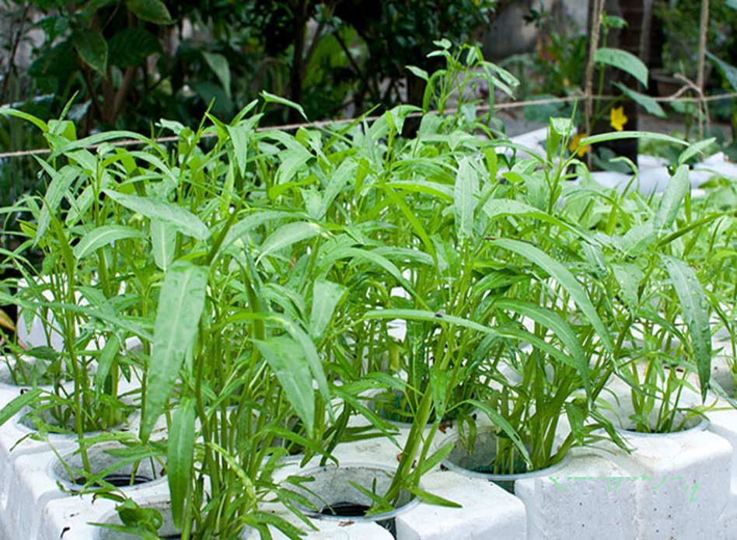
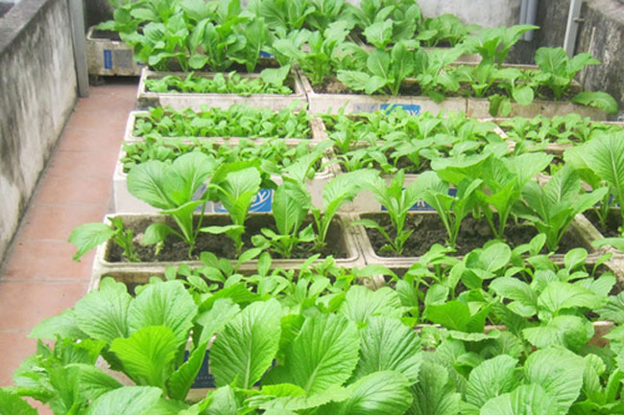
Rau muống
Một số loại rau xanh được trồng phổ biến tại địa phương :
Rau cải xanh

Slide 8







1
Lựa chọn loại giống cây trồng
2
Lập bảng kế hoạch trước khi trồng
3
Chuẩn bị nguyên vật liệu và dụng cụ
4
Trồng và chăm sóc cây
5
Thu hoạch sản phẩm
6
Lập bảng thống kế kết quả sau khi trồng

Slide 9
Bài 6: Dự án trồng rau an toàn
Yêu cầu các nội dung trong báo cáo kết quả qua dự án.
- Các loại rau xanh được trồng phổ biến tại địa phương
- Khu vực đang bị ô nhiễm môi trường ở địa phương có trồng rau xanh không?
- Lập kế hoạch và tính toán chi phí cho một dự án trồng rau an toàn
- Trồng, chăm sóc và thu hoạch rau theo đúng quy trình kĩ thuật trồng rau an toàn.
- Đề xuất biện pháp bảo vệ môi trường thông qua dự án.

Slide 10
Tính toán chi phí
STT | Nội dung | Đơn vị tính | Số lượng | Đơn giá (đồng) | Thành tiền ( đồng)
1
2
3
4
5
=>Tổng số tiền:………….. đ

Slide 11
ThuyếT trình dự án trồng rau an toàn

Slide 12
TIÊU CHÍ:
Trình bày kết quả dự án trước lớp:
1. Cấu trúc bài báo cáo đầy đủ nội dung, rõ ràng, chặt chẽ.
2. Diễn đạt tự tin, trôi chảy, thuyết phục. ( thời gian 5-6 phút)
3. Hình thức báo cáo đẹp, phong phú, hấp dẫn.
4. Sản phẩm thu hoạch tươi, xanh.

Slide 13
Đánh giá:
Nhận xét: A cả 4 tiêu chí đều đạt
Nhận xét: B nếu đạt 3 tiêu chí
Nhận xét: C nếu đạt từ 1-2 tiêu chí

Slide 14


dự án trồng rau an toàn
ThuyếT trình
dự án trồng rau
an toàn

Slide 15
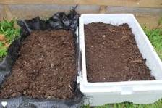
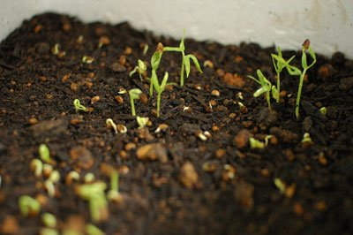
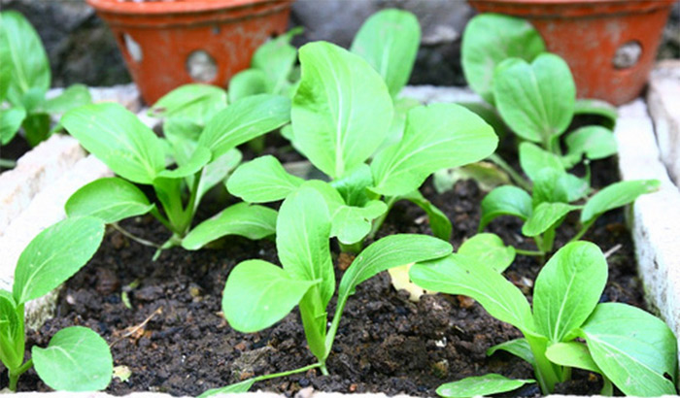
Các bước trồng rau
Bước 1: Chuẩn bị đất trồng rau
Thùng xốp trồng cây phải thoát nước tốt.
Bước 2: Gieo hạt hoặc trồng cây

Slide 16
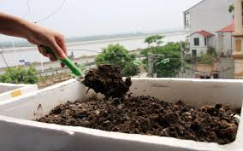
Các bước trồng rau
Bước 3: Chăm sóc
1. Tưới nước
2. Bón phân

Slide 17
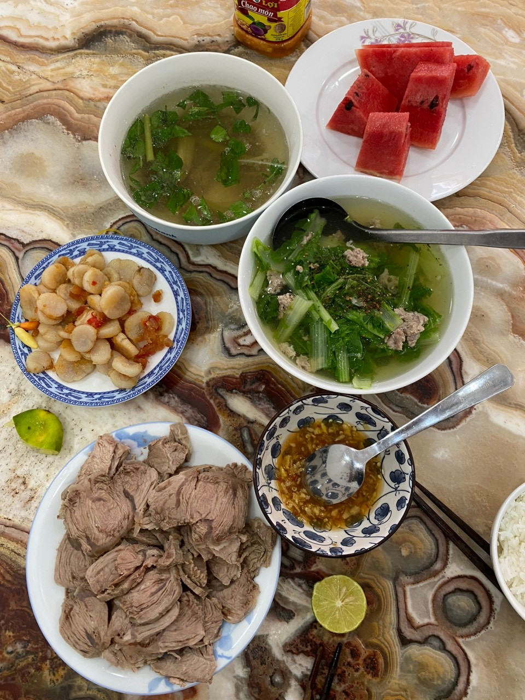
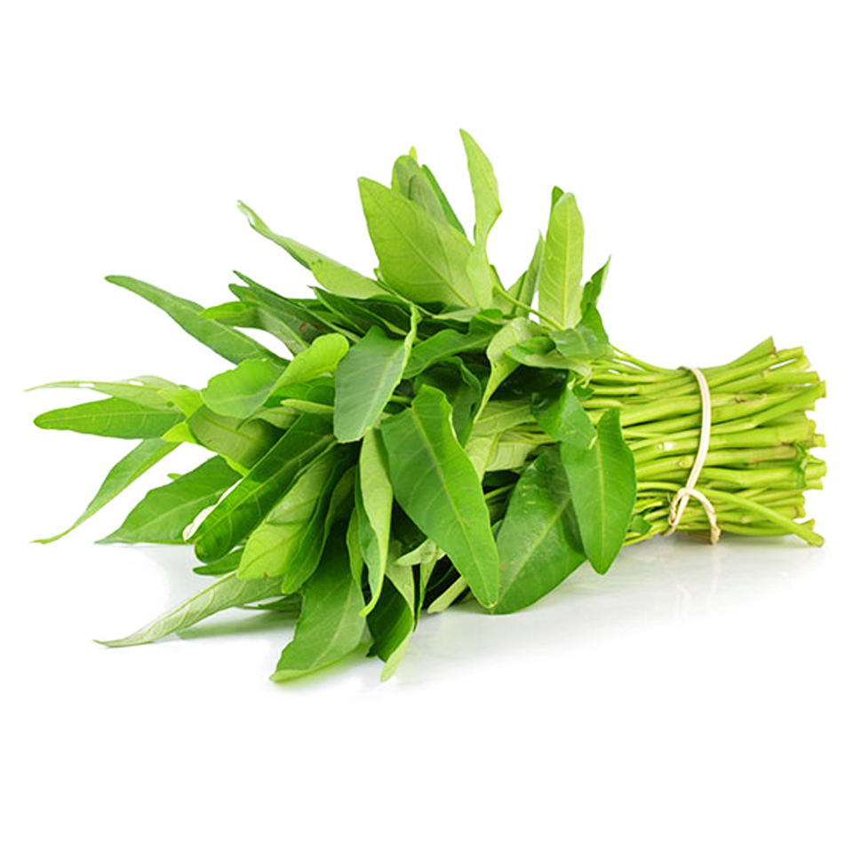
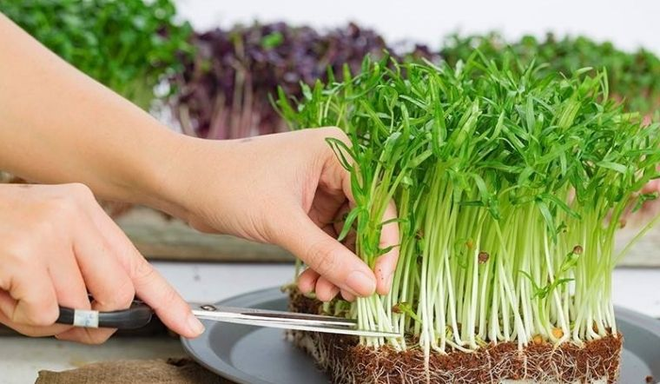
Các bước trồng rau
Bước 4: Thu hoạch

Slide 18
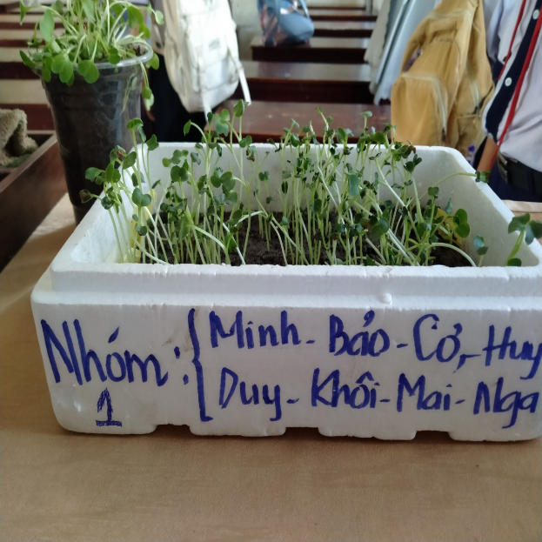
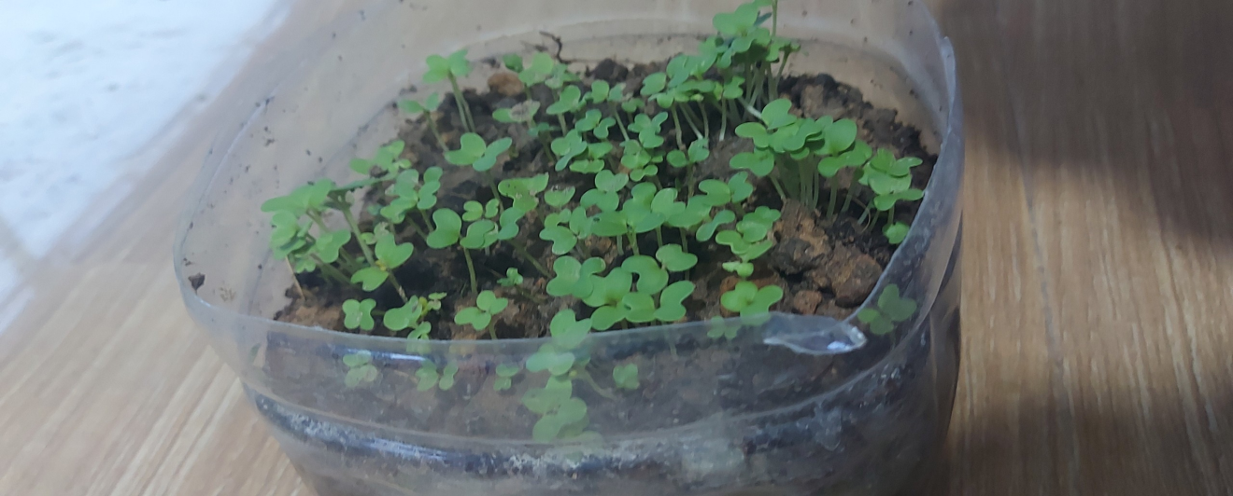
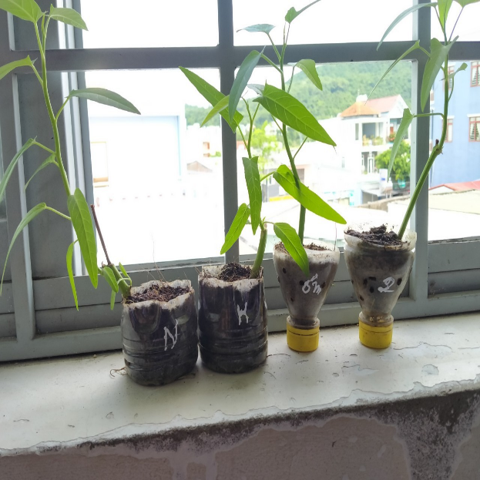
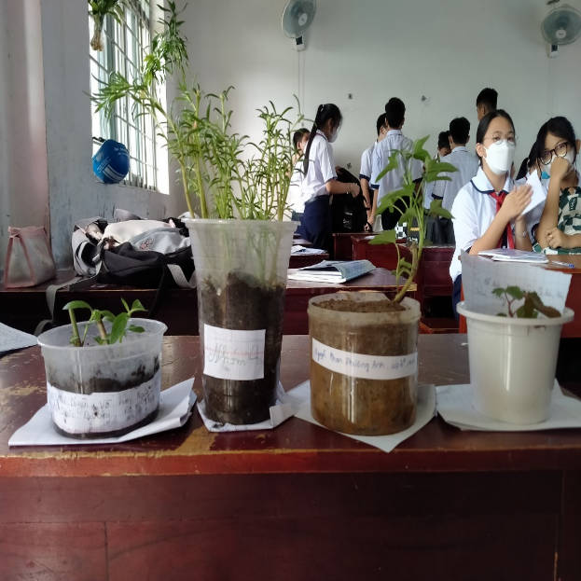
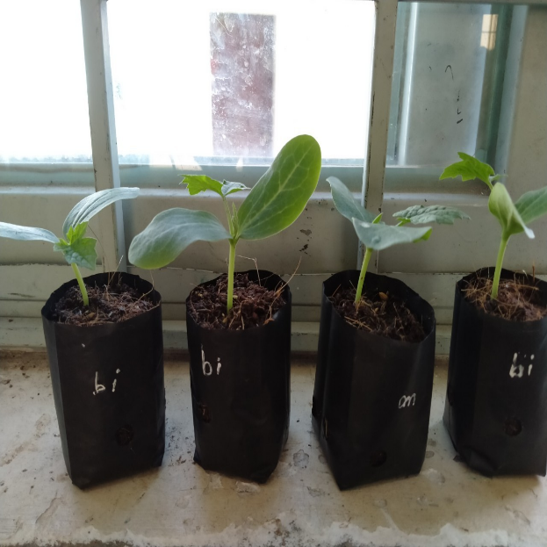
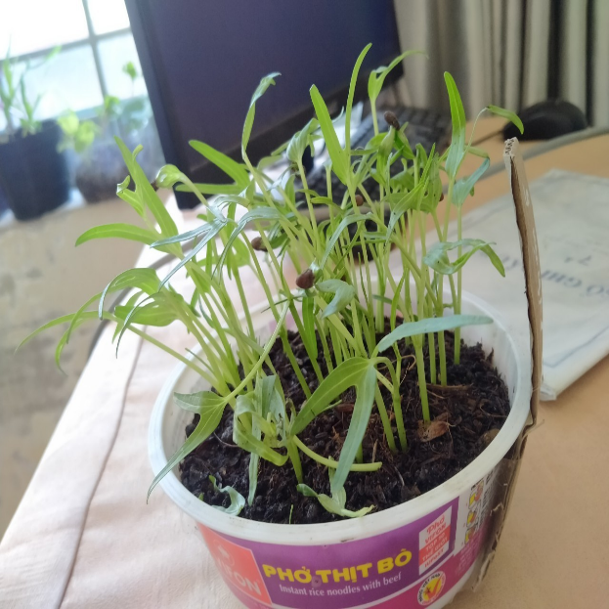

Slide 19




Slide 20

XIN CẢM ƠN
QUÝ THẦY CÔ ĐÃ LẮNG NGHE

